Slide 1
TEKNOLOGI KEBENCANAAN
PENANGGULANGAN TSUNAMI

Slide 2
Disusun oleh:
Rifqi Hakim Ariesdianto
Fahim Alfiyan
Warda Novitasari
Muhammad Akbar Kameswara
Safira Azizah Firdaus

Slide 3
KOMPONEN
DATA
HARDWARE
SOFTWARE
PROCEDURE
PEOPLE

Slide 4
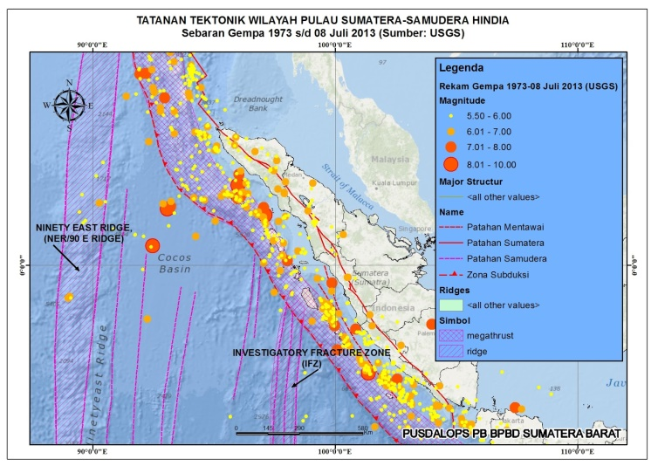
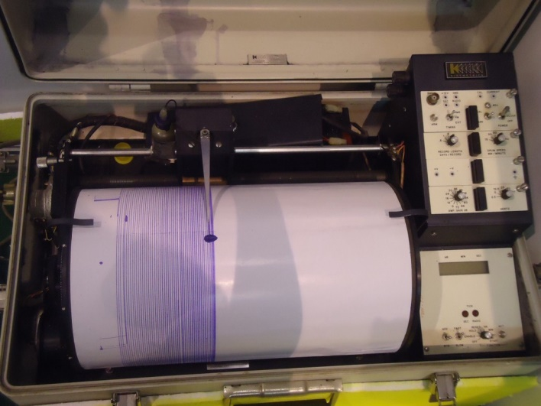
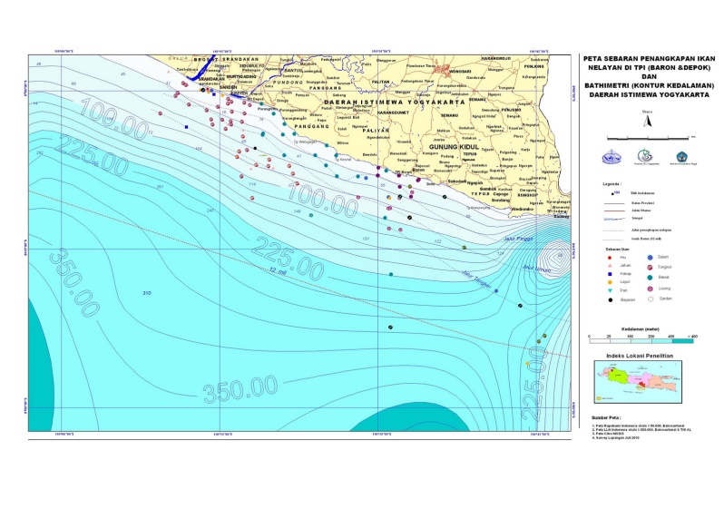
DATA
Data batimetri(kedalaman air)
Data Parameter Gempa
Data Topigrafi
Data masukan yang diperlukan dalam pemodelan tsunami ini adalah
data batimetri (kedalaman air),
data topografi
data parameter gempa.

Slide 5
Data batimetri dan data topografi yang digunakan dalam simulasi ini diperoleh dari BAKOSURTANAL, GEBCO (General Bathymetric Chart of the Ocean) dan SRTM (Shuttle Radar Topography Mission).
Data parameter gempa merupakan data asumsi yang diperoleh dari hasil analisis kemungkinan terjadinya gempa di selatan Jawa yang dituangkan dalam beberapa skenario gempa.

Slide 6
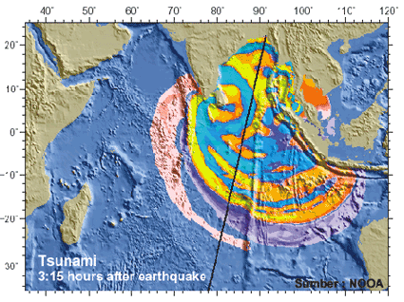
TSUNAMI ACEH
Tsunami ditimbulkan oleh gempabumi berkekuatan 9,3 SR yang berpusat di 3,3 LU - 95,98 BT Gempa tersebut telah menimbulkan getaran kuat dan patahan sepanjang ± 1200 km yang membentang dari Aceh sampai ke Andaman.
Model Penjalaran Gelombang
Tsunami Aceh Desember 2004

Slide 7
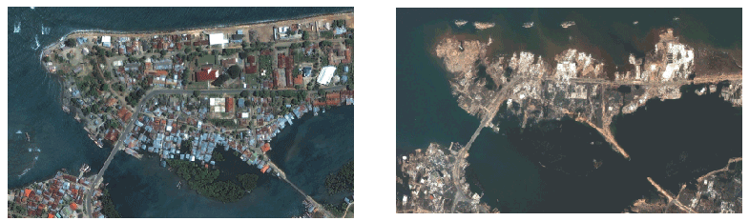
dari kiri ke kanan: Citra satelit Aceh Sebelum Tsunami dan Sesudah Tsunami.
Tanah yang tadinya hijau subur, perumahan yang tadinya tertata dengan baik, hancur musnah hanya dalam hitungan jam dan tertinggal sampah serta tubuh-tubuh tidak bernyawa. Aceh menangis, Indonesia berduka dan duniapun mengulurkan tangan sebagai bentuk solidaritas sesama umat manusia.

Slide 8
HARDWARE
Hardware yang digunakan pada jurnal pemodelan tsunami adalah komputer.
Komputer memiliki banyak manfaat, yaitu:
• Alat bantu menulis
• Mengedit foto
• Menganalisis data hasil penelitian
• Mengoperasikan program-program
Untuk itu komputer juga memerlukan software.

Slide 9
SOFTWARE
Software yang ada pada pemodelan tsunami tersebut adalah Mike 21.
Mike 21 terdiri dari 3 mesin simulasi
• Grid Tunggal
• Beberapa Grids
• Mesh Fleksibel

Slide 10
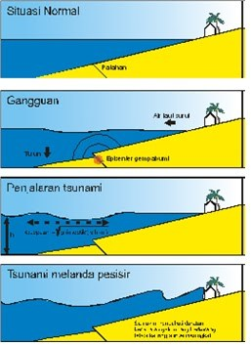
PROCEDURE
Tsunami biasanya berhubungan dengan kejadian gempa bumi.
Proses terjadinya tsunami karena gempa tektonik adalah terjadinya pergeseran massa bumi akibat tumbukan yang terjadi pada lempengan bumi.
Cara mengantisipasi tsunami adalah dengan cara mengetahui tanda-tanda yang ada di alam yaitu:
• Adanya gempa bumi
• Perhatikan penurunan air laut
• Dengarkan suara-suara gemuruh
• Perilaku hewan-hewan di sekitar

Slide 11
PEOPLE
Pengumpulan dan Pengolahan Data dilakukan oleh Well & Coppersmith (1994) dan Papazachos et.al (2004)
Analisis Potensi Gempa dan Tsunami Oleh Fujii dan Satake (2006)
BMKG sebagai pelaksanaan pembinaan dan pengandalian observasi dan peengolahan data dan informasi
Bencana tersebut telah menewaskan korban sekitar 250 jiwa dan ratusan orang cedera, serta jutaan rupiah kerugian harta benda. Korban terbanyak terjadi di daerah Banyuwangi,

